Slide 1
Stabilní kameny
Kazatel 10
Vytváření pevných bodů
v našem nitru

Slide 2
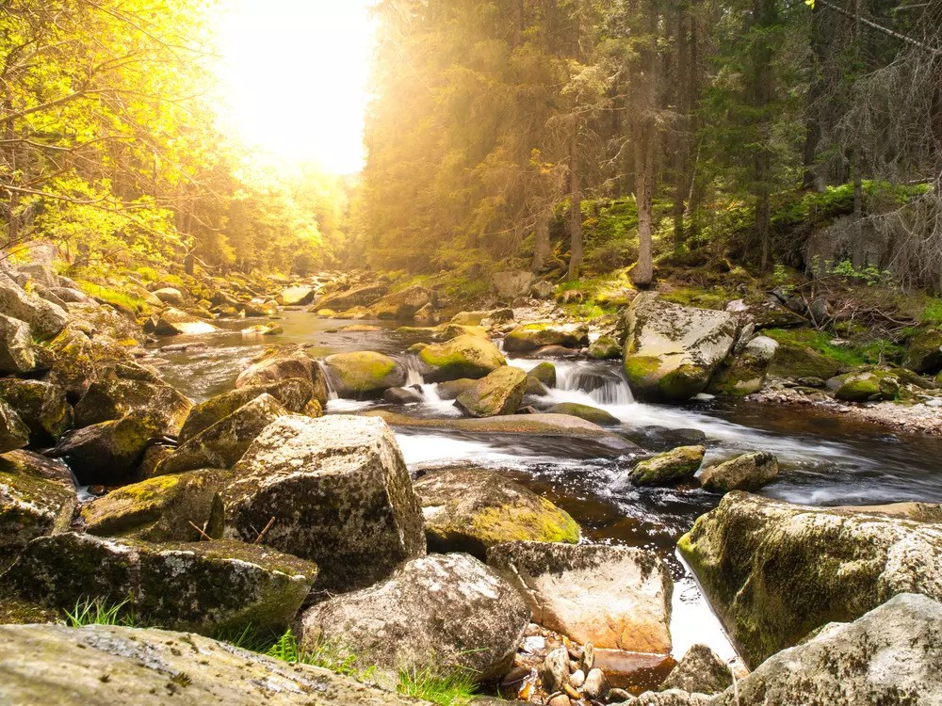
Vysvětlení pojmu stabilní kámen

Slide 3
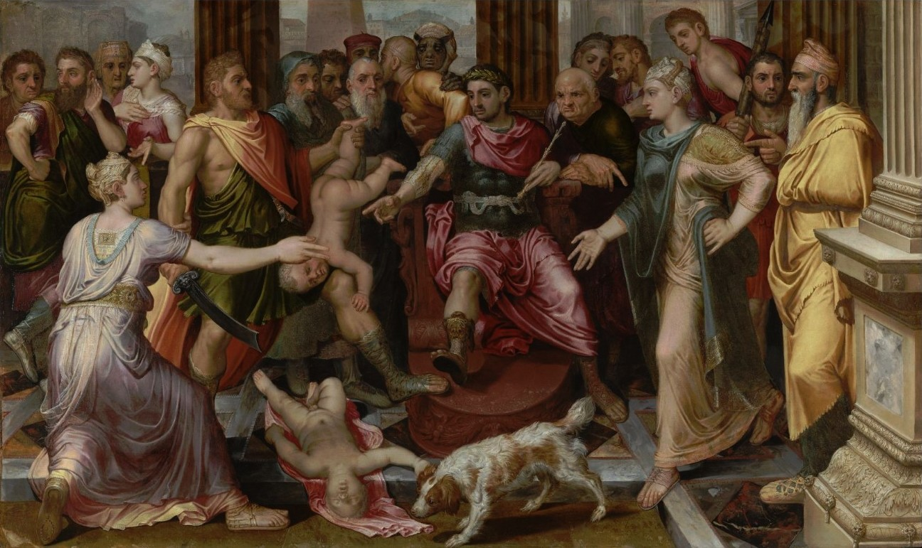
Příklad stabilního kamene

Slide 4
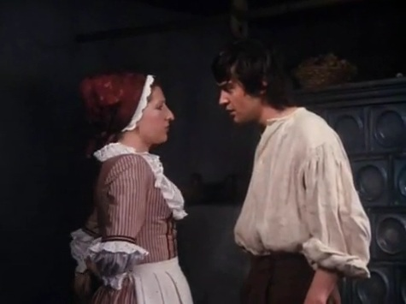
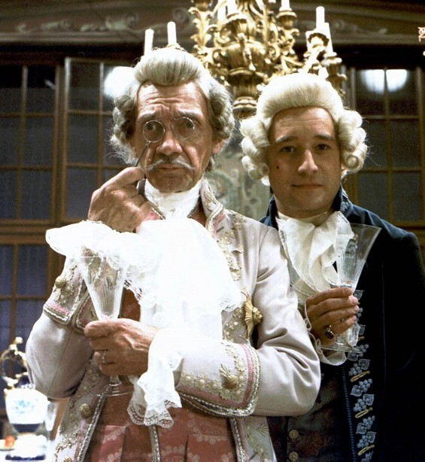
blok 1) Kaz 10,1-3 - Projevy pomatenosti

Slide 5
blok 1) Kaz 10,1-3 - Projevy pomatenosti
Stabilní kámen:
Vím, že pomatencům je třeba včas nastavit hranice.

Slide 6
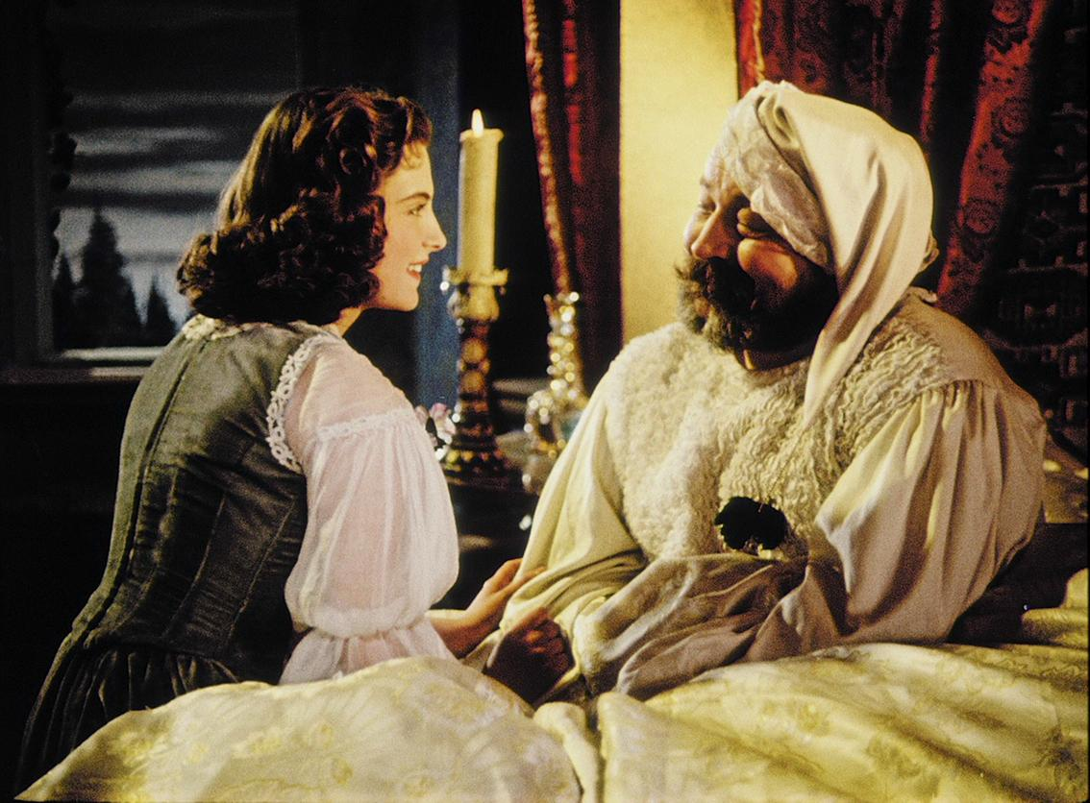
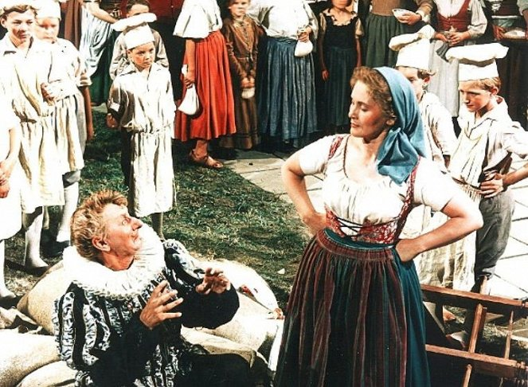
blok 2) Kaz 10,4-7 - Pomatenost vládců

Slide 7
blok 2) Kaz 10,4-7 - Pomatenost vládců
Stabilní kámen:
Vím, že má smysl nabídnout vedoucímu svůj pohled.

Slide 8
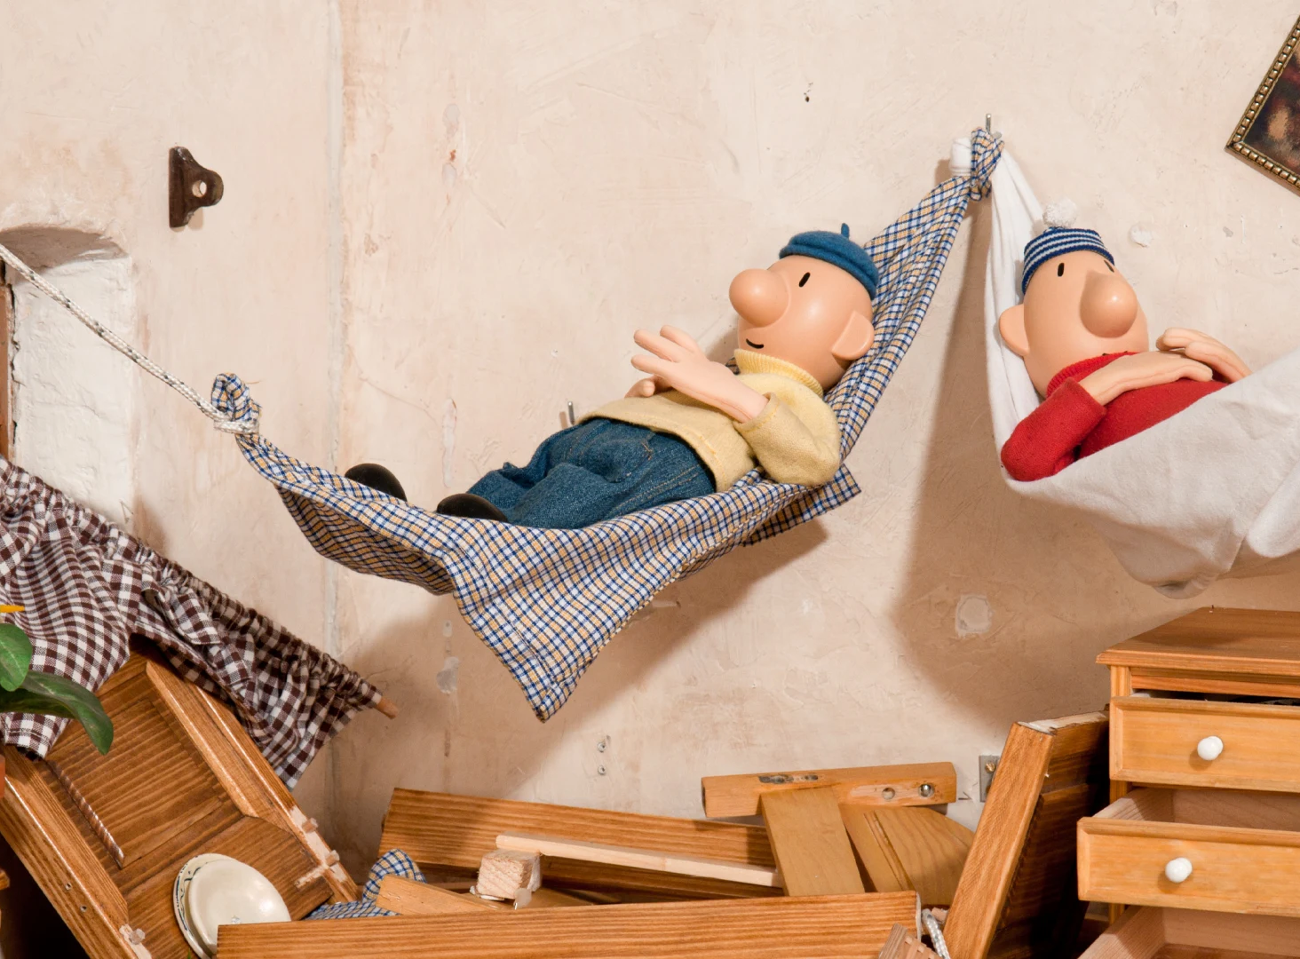
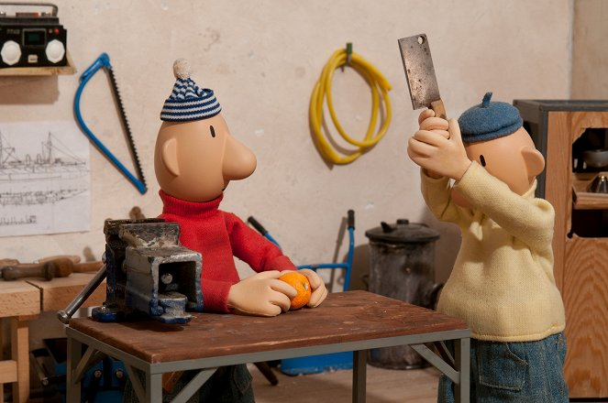
blok 3) Kaz 10,8-11 - Předvídavost, užitečnost moudrosti

Slide 9
blok 3) Kaz 10,8-11 - Předvídavost, užitečnost moudrosti
Stabilní kámen:
Vím, že je třeba myslet dopředu.

Slide 10
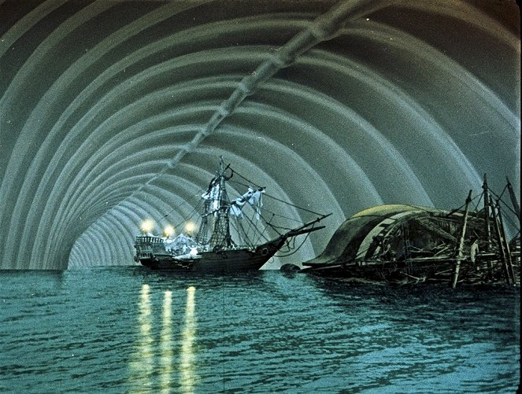
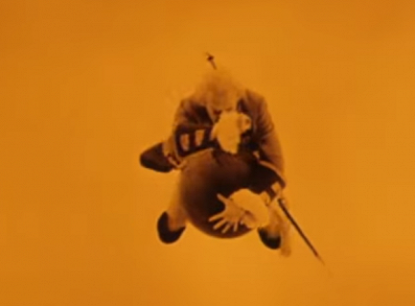
blok 4) Kaz 10,12-15 - Planá slova

Slide 11
blok 4) Kaz 10,12-15 - Planá slova
Stabilní kámen:
Vím, že jsou lidé, jejichž slovům nemůžu věřit.

Slide 12
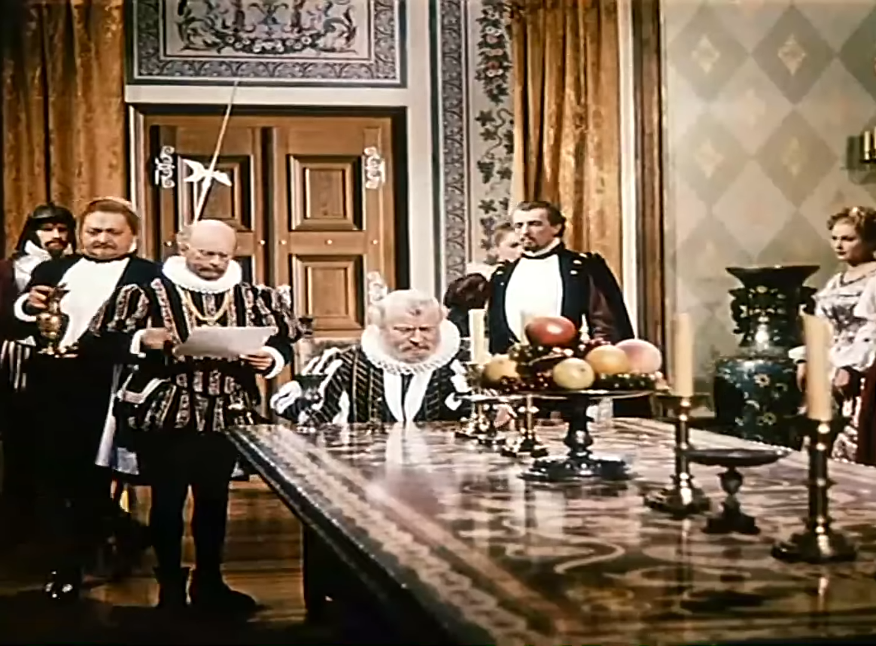
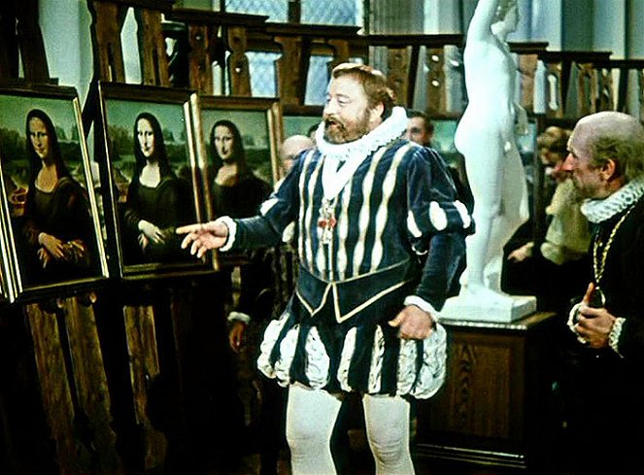
blok 5) Kaz 10,16-20 - Nezodpovědní vládcové

Slide 13
blok 5) Kaz 10,16-20 - Nezodpovědní vládcové
Stabilní kámen:
Vím, co chci a nemusím se nechat unášet.

Slide 14
Vybrané stabilní kameny:
Vím, že pomatencům je třeba včas nastavit hranice.
Vím, že má smysl nabídnout vedoucímu svůj pohled.
Vím, že je třeba myslet dopředu.
Vím, že jsou lidé, jejichž slovům nemůžu věřit.
Vím, co chci a nemusím se nechat unášet.

Slide 15
Hlavní myšlenka:
Nejde jen o to bibli číst a znát, ale umět se o ni také opřít,
protože jinak nám načerpaná moudrost není prakticky užitečná.

Slide 16
Závěrečné poděkování Pán:
Díky Pane, že se můžeme opírat nejenom o stabilní kameny odvozené z tvého slova, ale rovněž i o tebe samotného. Amen

